Slide 1

MİLLÎ MÜCADELE
SEVR ANTLAŞMASI (10 Ağustos 1920)
Nevzat Özdemir
TED Ankara Koleji Vakfı Özel Lisesi

Slide 2
Sevr Barış Antlaşması 10 Ağustos 1920
San Remo Konferansı
Sevr Antlaşması (10 Ağustos 1920)
Sevr Antlaşması’nın maddeleri

Slide 3
I. Dünya Savaşı sonrası yaşanan barışı tesis etme sürecinde Kasım 1919’a gelindiğinde ABD’nin kendi içine dönme siyaset izlemeye başladı. Bu durum, İngiltere ve Fransa’yı Osmanlı Devleti’nin geleceği hakkında daha ayrıntılı planlama yapmaya sevk etmiştir.
Fransa’nın hem de İngiltere’nin endişeleri vardı. Tüm bu görüşmeler olurken Anadolu’da başlayan Millî Mücadele, Mustafa Kemal Paşa ve arkadaşlarının yaptıkları Fransa ve İngiltere’yi korkutmuyordu ama bu durumu görmezden de gelmiyorlardı. İşte bu şartlar ve gündem maddeleri ile Sevr Antlaşması’nın oluşumuna doğru bir yön çizilmiş ve Londra Konferansı toplanmıştır.
Londra Konferansı 12 Şubat 1920
Tüm bu sorunları çözmek için 12 Şubat 1920’de Müttefikler Londra Konferansı’nda bir araya gelmiştir. Konferans boyunca müzakere konuları şunlardır:
Türkiye topraklarının nasıl paylaşılacağı,
İstanbul’un yönetimi ve denetimi,
Ermenistan,
Anadolu topraklarının ekonomik olarak nasıl denetleneceği
Anadolu’daki nüfuz bölgelerinin paylaşımı
Kuzey Afrika toprakları, Mısır .Suriye ve Filistin’in geleceğinin
Fransa Mısır üzerinde Türklerin haklarının sonlandırılıp, hakların tamamının İngiltere’ye geçmesine
Süveyş Kanalı’ndaki denizcilik haklarının İngiltere’ye devredilmesine karşı çıkmış aynı ayrıcalığın kendisine Fas’ta tanınması gerektiği konusunda direnmiş ancak bu tartışmadan bir sonuca varılamamıştır

Slide 4
San Remo Konferansı
Londra Konferansı Müttefikler açısından net bir tabloyla sonuçlanmamıştır.
Özellikle İngiliz siyasetçiler için elde ettikleri ganimetleri nasıl paylaşacakları, bu ganimetler üzerinde kolayca nasıl egemenlik kurabilecekleri hâlâ soru işaretiydi.
Müttefikler arasında oldukça uzun ve zorlu bir mücadelenin yaşandığı San Remo Konferansı’nın toplanması İngiltere ve Fransa’nın Paris ve Londra Konferanslarına rağmen Ortadoğu’yu tam olarak paylaşamadıklarının kanıtıdır.
Müttefiklerin kendi aralarında anlaşamamaları ve geçen süre Anadolu’da Mustafa Kemal Atatürk önderliğinde Türklerin mücadele hareketine güç kazandırırken diğer yandan da güneyde Şam’da bulunan Osmanlı subayı ve görevlileri Arapların Müttefiklere direneceğini duyurmuştur.
1919 yılının başlarında Anadolu’nun kaderinin kendi ellerinde olduğunu düşünen Müttefikler yanıldıklarını anlamış ve Türk direnişinin politikalarını ne kadar etkileyeceğinin farkına varmışlardır. İtilaf Devletleri Türklerle yapılacak antlaşmanın gecikmesinin kendi aleyhlerine işlediğini görmüşlerdir.
Özellikle İngiltere, Yunanistan’ın Anadolu’daki saldırgan ve işgalci tutumunu İtalya ve Fransa’nın muhalefetine rağmen desteklemiştir. Bu nedenle Anadolu’da yaşanan, müttefikleri etkileyecek her sorun Yunanistan ile beraber kendisini de zor duruma sokacaktır.
İşte bu durum aslında iki farklı dünyanın olduğunu göstermiştir. Biri konferanslar dünyasıydı ve bu dünyada haritalarla sınırlar belirleniyor, İtilaf Devletleri kendi aralarında istedikleri toprakları alıyor, geri veriyor ve paylaşıyorlardı.

Slide 5
SEVR ANTLAŞMASI (10 Ağustos 1920)
I. Dünya Savaşı’ndan yenik çıkan devletlere imzalatılmış olan barış antlaşmalarının şartları Paris Barış Konferansı’nda hazırlanmıştı.
Fakat bu konferans sırasında, Osmanlı Devleti’nin paylaşımı konusunda İtilaf Devletleri arasında anlaşmazlıklar çıktı. Bu yüzden Osmanlı Devleti ile yapılacak olan barış antlaşması ileri bir tarihe ertelendi.
1920’ye gelindiğinde hâlâ bir barış antlaşması imzalanmamıştı. Bu süreç içerisinde ise Türk milleti örgütlenmeye ve işgallere karşı direnmeye başlamıştı. Misak-ı Millî’nin ilanı ve BMM’nin açılması gibi gelişmeler üzerine; İtilaf Devletleri temsilcileri San Remo Konferansı’nda (18-26 Nisan 1920) bir araya gelerek, Osmanlı Devleti ile yapılacak anlaşmanın şartlarını hazırladılar.
Hazırlanan antlaşma metni, Paris’te Osmanlı heyetine verildi. Cevap için bir ay süre tanınan heyet, anlaşma şartlarını çok ağır bulduğunu açıklayarak antlaşma metnini kabul etmedi. Bu gelişme üzerine İngilizlerin desteğindeki Yunan ordusu, 22 Haziran 1920’de harekete geçerek Bursa, Balıkesir ve Uşak’ı işgal etti.
20 Temmuz 1920’den itibaren de Tekirdağ, Edirne ve Kırklareli işgal edildi. İngilizler de Mudanya ve Bandırma’ya asker çıkardı.
Yaşanan gelişmeler karşısında Osmanlı devlet adamları, önerilen antlaşmanın kabul edilmesine karar verdiler. Fakat anayasaya göre antlaşmanın Meclis’in onayından geçmesi gerekiyordu. Mebusan Meclisi kapalı olduğu için Padişah Vahdettin ve Sadrazam Damat Ferit Paşa, eski komutan ve nazırlardan oluşan bir Saltanat Şûrası toplandı (22 Temmuz 1920).
Toplanan şûra üyelerinden yalnız Topçu Feriki (Korgeneral) Rıza Paşa, Sevr Antlaşması’nın (Harita 2.2) maddelerinin çok ağır şartlar taşıdığını ileri sürerek imzalanmasına karşı çıktı. Hadi Paşa, Rıza Tevfik ve Reşat Halis’den oluşan bir Osmanlı heyeti Paris’e giderek, Sevres (Sevr) kasabasında antlaşmayı imzaladı.

Slide 6
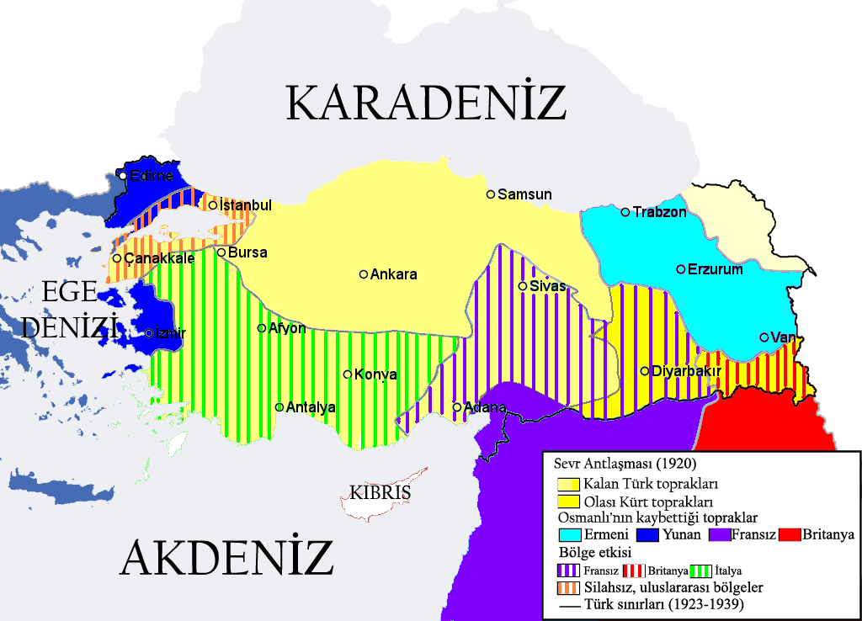
Sevr Anlaşmasının Genel maddeleri
1. Doğu Trakya ve Batı Anadolu, Yunanlara verilecekti.
2. Anadolu’nun doğusunda bir Ermenistan ve Kürdistan kurulacaktı.
3. Mardin, Urfa, Antep ve Suriye Fransızlara bırakılacak;
Adana’dan Kayseri ve Sivas’a kadar olan bölge Fransız nüfuzunda
olacaktı.
4. Aydın ve Çine Çayı’ndan itibaren Batı Anadolu, İtalyanlara,
bırakılacaktı.
5. Arap toprakları, İngiltere ve Fransa’nın mandası altına alınacaktı.
6. Boğazlar uluslararası bir komisyon tarafından yönetilecekti.
7. Kapitülasyonlardan tüm İtilaf Devletleri yararlanacaktı.
8. Mecburi askerlik kalkacak ve sadece 50 bin 700 asker bulunacaktı.
9. İstanbul başkent olarak kalacak ancak Türkler anlaşma şartlarına
uymazsa İstanbul da ellerinden alınacaktı.
Sevr Antlaşması’nın yürürlüğe girebilmesi için meclis onayından geçmesi gerekiyordu. Fakat Mebusan Meclisi dağıtılmış olduğu için bu mümkün olmamıştı. Doğal olarak bu antlaşma, yasal dayanaktan yoksundu ve millî iradeye aykırıydı.
Antlaşma BMM tarafından reddedildi. Antlaşmayı imzalayanlar ve onaylayanlar vatan haini ilan edildi. Türk milleti, vatanını parçalayan ve kendisine yaşama hakkı tanımayan Sevr Antlaşması’nın uygulanmasına izin vermedi. Bağımsızlığı için canla başla mücadele ederek Millî Mücadele’yi zaferle sonuçlandırdı ve Lozan Barış Antlaşması ile de bağımsızlığını taçlandırdı.
Mustafa Kemal “Siyasi, adli, ekonomik ve mali bağımsızlığımızı yok etmeye ve sonuç olarak yaşama hakkımızı inkâra ve ortadan kaldırmaya yönelik olan Sevr Antlaşması bizce mevcut değildir.” sözleriyle bu antlaşmanın kabul edilemez bir antlaşma olduğunu belirtmiştir.

